Slide 1
推进数学学科核心素养 扎根课堂的教研案例
北京丰台二中 郑新春
2018.7.6
宁夏·银川

Slide 2
一、背景
三新一旧：
新课程标准，新课程方案，新高考方案，
使用现行教材（旧教材）
2017年4月10日，北京、天津、海南、山东按照“三新一旧”的要求推进课改。
没有经验可以借鉴，只有学科指导意见！
北京市基教研中心立项研究，我校高一年级作为实验校参加研究。

Slide 3
二、一些举措
（一）理解课标理念
（二）清楚课程目标
（三）教学实践研究

Slide 4
（一）理解课程理念
1.学生发展为本，立德树人，提升素养
2.优化课程结构，突出主线，精选内容
3.把握数学本质，启发思考，改进教学
4.重视过程评价，聚焦素养，提高质量
Notes:
1.高中数学课程以学生发展为本，落实立德树人根本任务，培育科学精神和创新意识，提升数学学科核心素养。高中数学课程面向全体学生，实理：人人都能获得良好的数学教育，不同的人在数学上得到不同的发展。
2.高中数学课程体现社会发展的需求、数学学科的特征和学生的认知规律，发展学生数学学科核心素养。优化课程结构，为学生发展提供共同基础和多样化选择；突出数学主线，凸显数学的内在逻辑和思想方法；精选课程内容，处理好数学学科核心素养与知识技能之间的关系，强调数学与生活以及其他学科的联系，提升学生应用数学解决实际问题的能力，同时注重数学文化的渗透。
3.高中数学教学以发展学生数学学科核心素养为导向，创设合适的教学情境，启发学生思考，引导学生把握数学内容的本质。提倡独立思考、自主学习、全作交流等多种学习方式，激发学习数学的兴趣，养成良好的学习习惯，促进学生实践能力和创新意识的发展，注重信息技术与数学课程的深度融合，提高教学的实效性。不断引导学生感悟数学的科学价值、应用价值、文化价值和审美价值。
4.重高数学学习评价关注学生知识技能的掌握，更关注数学学科核心素养的形成和发展，制定科学合理的学业质量要求，促进学生在不同学习阶段数学学科核心素养水平的达成。评价既要关注学生学习的结果，更要重视学生学习的过程，开发合理的评价工具，将知识技能的掌握与数学学科核心素养的达成有机结合，建立目标多元、方式多样、重视过程的评价体系。通过评价，提高学生学习兴趣，帮助学生认识自我，增强自信；帮助教师改进教学，提高质量。

Slide 5
（二）清楚课程目标
四基：基础知识、基本技能、基本思想、基本活动经验；
四能：发现和提出问题的能力、分析和解决问题的能力；
六素养：数学抽象、逻辑推理、数学建模、直观想象、数学运算、数据分析；
品行：兴趣，信心，学习习惯，自主学习的能力；科学精神；创新意识；数学的价值。
三会（数学素养的直接体现）：会用数学眼光观察世界，会用数学思维思考世界，会用数学语言表达世界。
Notes:
提高学习数学的兴趣，增强学好数学的信心，养成良好的数学学习习惯，发展自主学习的能力；树立敢于质疑、善于思考、严谨求实的科学精神；不断提高实践能力，提升创新意识；认识数学的科学价值、应用价值、文化价值和审美价值。

Slide 6
（三）教学实践研究
教学活动的设计与实施
把握数学本质
理解学生情况
课程目标达成学生素养提升
Notes:
教学活动的设计必须理解教学是教与学双方的活动过程，理解学生进行数学活动是提升数学能力的重要方式，理解学生在进行数学活动过程中需要的心理、技术等方面的支持。

Slide 7
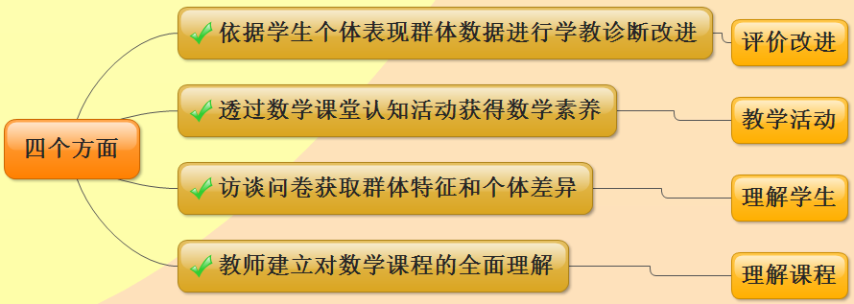
（三）教学实践研究

Slide 8
（三）教学实践研究——诱导公式
基于备课组团队的教研活动——分工合作，资源共享，整体推进
学情调查（理解学生）：
水平测试（评价改进）：
问卷设计
组织答卷
分析结果
撰写报告
试题设计
组织作答
分析结果
撰写报告

Slide 9
（三）教学实践研究
基于备课组团队的教研活动——分工合作，资源共享，整体推进
单元分析（理解数学）：
教学设计（理解教学）：
知识结构
核心知识
数学本质
教学建议
理解学生情况
理解数学本质
设计教学活动
课堂教学实践
教学评价改进

Slide 10
（三）教学实践研究——诱导公式
学生情况调查报告
学业水平测试报告
三角函数专题分析
诱导公式教学设计(1)、(2)
诱导公式教学片断(1)、(2)

Slide 11
（三）教学实践研究——诱导公式
在诱导公式的教学活动过程中，
（1）由特殊到一般，由具体到抽的思维活动，指向数学抽象素养；
（2）由数到形，由形及数的操作活动和思维活动，指向直观想象素养与数学抽象素养；
（3）利用诱导公式求三角函数值的解题活动，指向逻辑推理素养，数学运算素养，直观想象素养等。

Slide 12
没有最好，只有更好！
我们在探索中努力前行！

